Slide 1

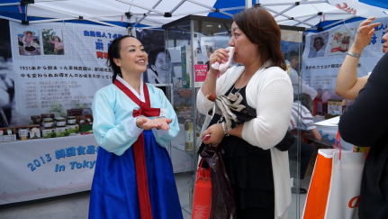
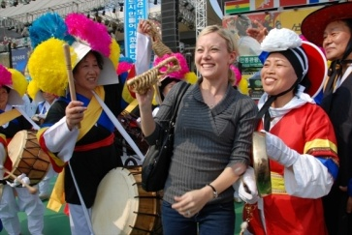

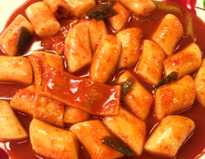



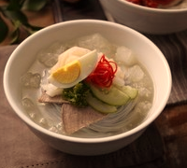

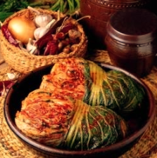
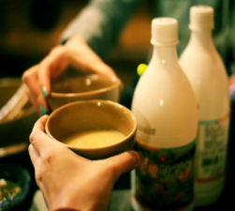
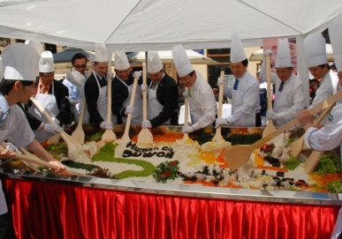
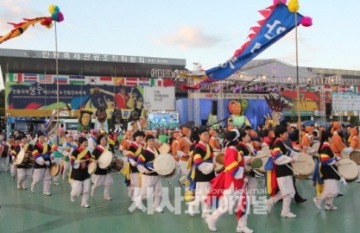
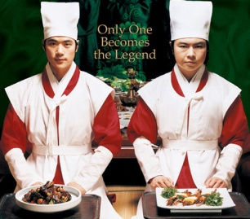
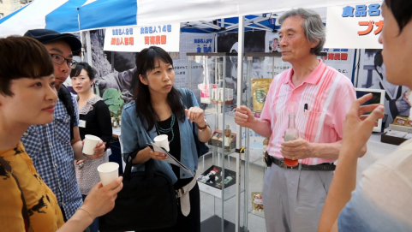
2013 第１回 新大久保
「韓流市場祭り」
“제 1회 신오쿠보 한류장터 축제”
食べ物ももちろんキムチ作り体験、お餅作り体験、
韓国名人のお酒や、各種韓国食品の販売、
伝統菓子などの試食もできる！！
食べながら、飲みながら、体験しながら
韓国本場の田舎風市場を感じてみよう！
■日時：２０１３年１１月２日(土)・3日(日)
■場所：韓国レストラン大使館(新大久保)
■時間：午前11時～午後８時
(午後3時～午後5時：３日は５tionと作るキムジャン大会)
５tionが作ったキムチが買える！！
主催 （cho@kansyoku.or.jp）
主管 韓国飲食店大使館、趙善玉料理研究院、
(株)KJPlus
協力 (有)林河商事・食材マート丸安・名家園

